Slide 1


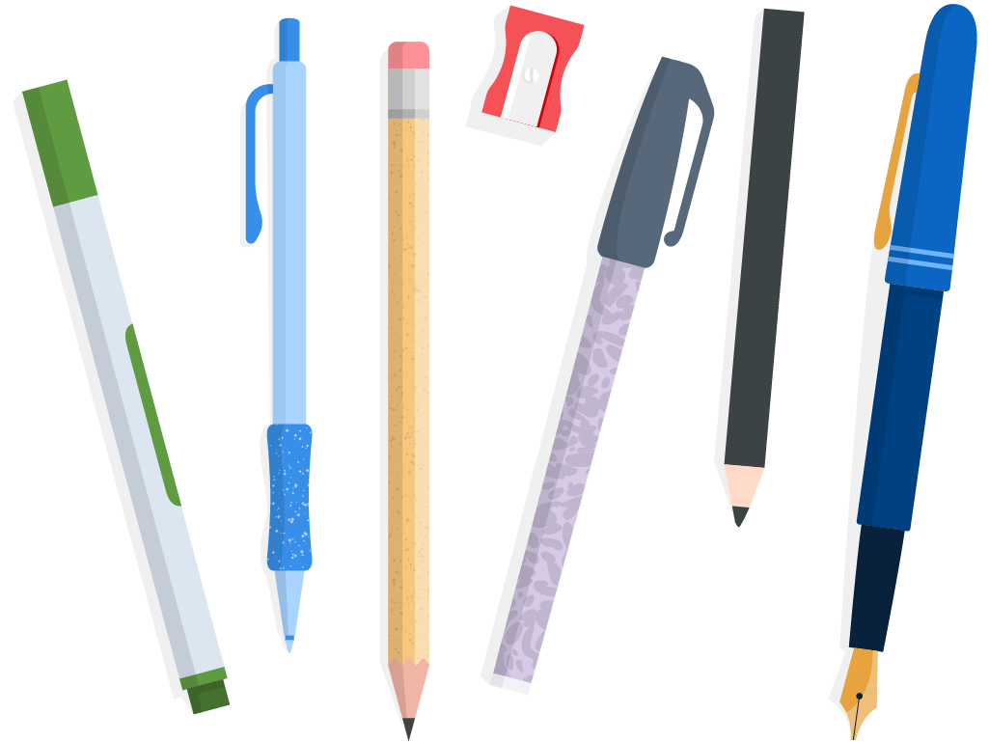

Indicadores de produtividade
Descubra novas lições todos os dias que podem ser completadas em cerca de 5-10 minutos. Não se preocupe se perder um dia - pode sempre recuperar amanhã.
Segunda-feira | Terça-feira | Quarta-feira | Quinta-feira | Sexta-feira
Dia 1 O desafio começa amanhã! | Dia 2 Como manter o ritmo da reunião (4m 11s) | Dia 3 Como determinar se a reunião é necessária (3m) | Dia 4 Por que e como delegar tarefas (4m 31s) | Dia 5 Reflexão: Quais são as suas conclusões favoritas dos vídeos que explorou?
Dia 6 Atividade: Defina uma intenção para esta semana que o mantenha concentrado. | Dia 7 | Dia 8 Crie um espaço de trabalho produtivo (4m 42s) | Dia 9 Como minimizar distrações e interrupções agregando flexibilidade (4m 22s) | Dia 10 Seja uma pessoa proativa em relação aos projetos da equipe (2m 46s)
Dia 11 Como otimizar o desempenho (3m 28s) | Dia 12 Gerenciamento do tempo (3m 14s) | Dia 13 Como gerenciar expectativas (4m 12s) | Dia 14 Desafio: Pense numa forma de investir em si próprio este mês. | Dia 15 Faça uma autoavaliação de desempenho sincera (3m 49s)
Dia 16 A importância da produtividade (3m 21s) | Dia 17 Como reservar tempo para a tração (4m 21s) | Dia 18 Desafio: Reserve algum tempo para escrever como vai implementar a sua aprendizagem.

